Slide 1
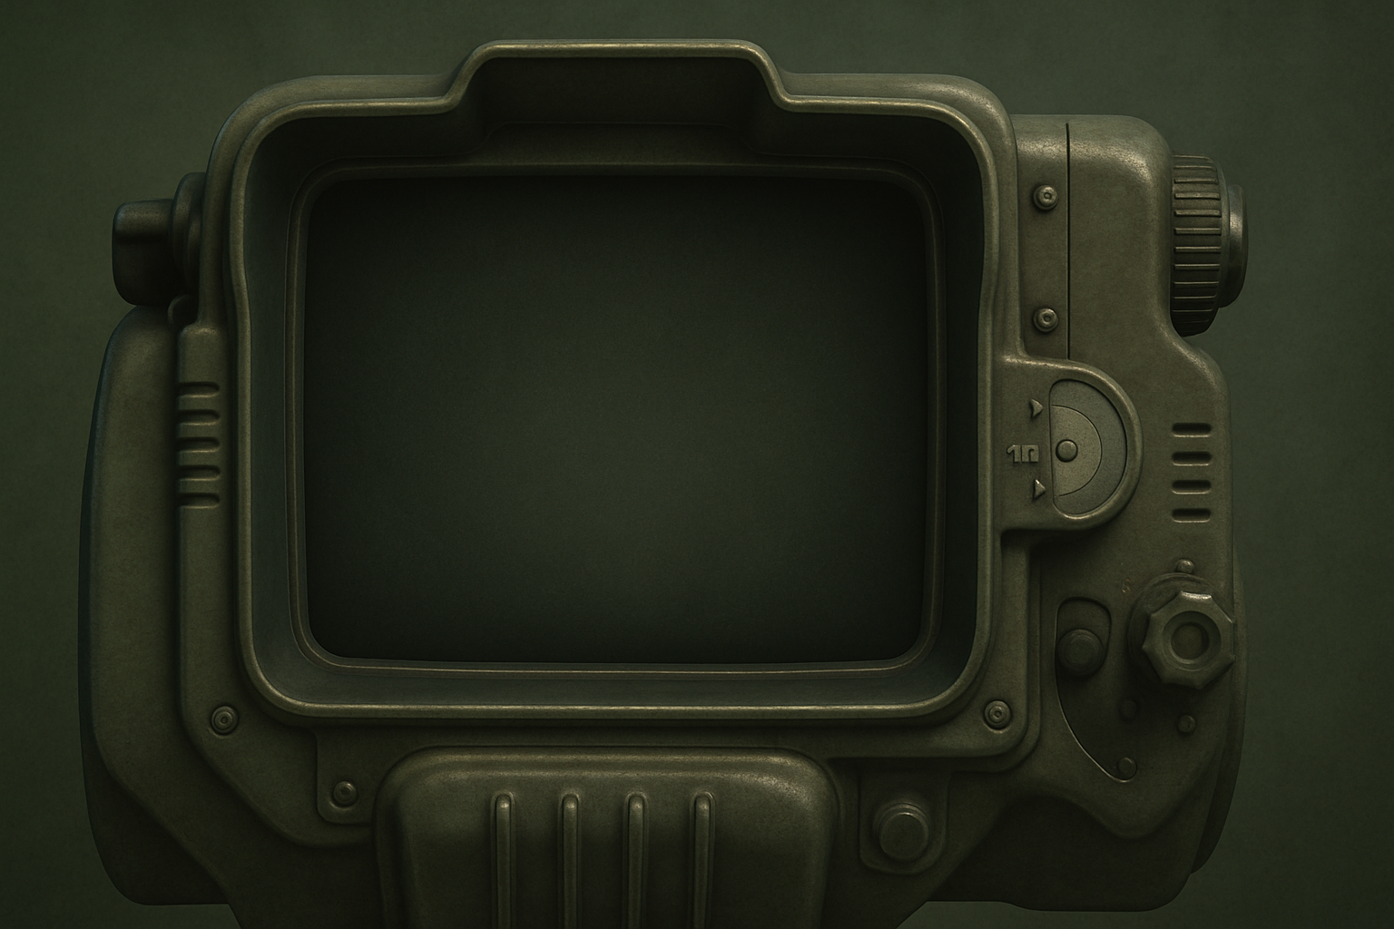

Sistema de Aquisição e Monitoramento Contínuo de Sinais Fisiológicos para Apoio ao Diagnóstico Médico
Por:
Davi Monteiro Alves
Álex Andrei de Paula Ferreira
Orientador: Cristiano Jacques Miosso
Notes:
Olá, Hoje vamos apresentar ….
Eu sou o Davi, e estarei apresentando junto ao Álex o nosso Trabalho de conclusão de curso que se refere à um “Sistema de Aquisição e Monitoramento Contínuo de Sinais Fisiológicos para Apoio ao Diagnóstico Médico”
Nosso orientador é o Professor Cristiano Jacques Miosso.

Slide 2
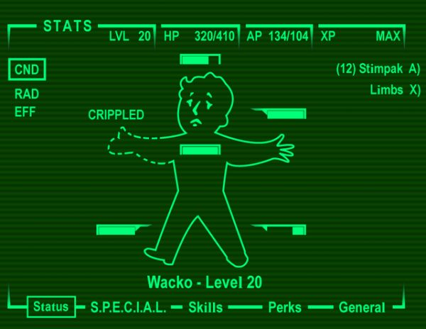
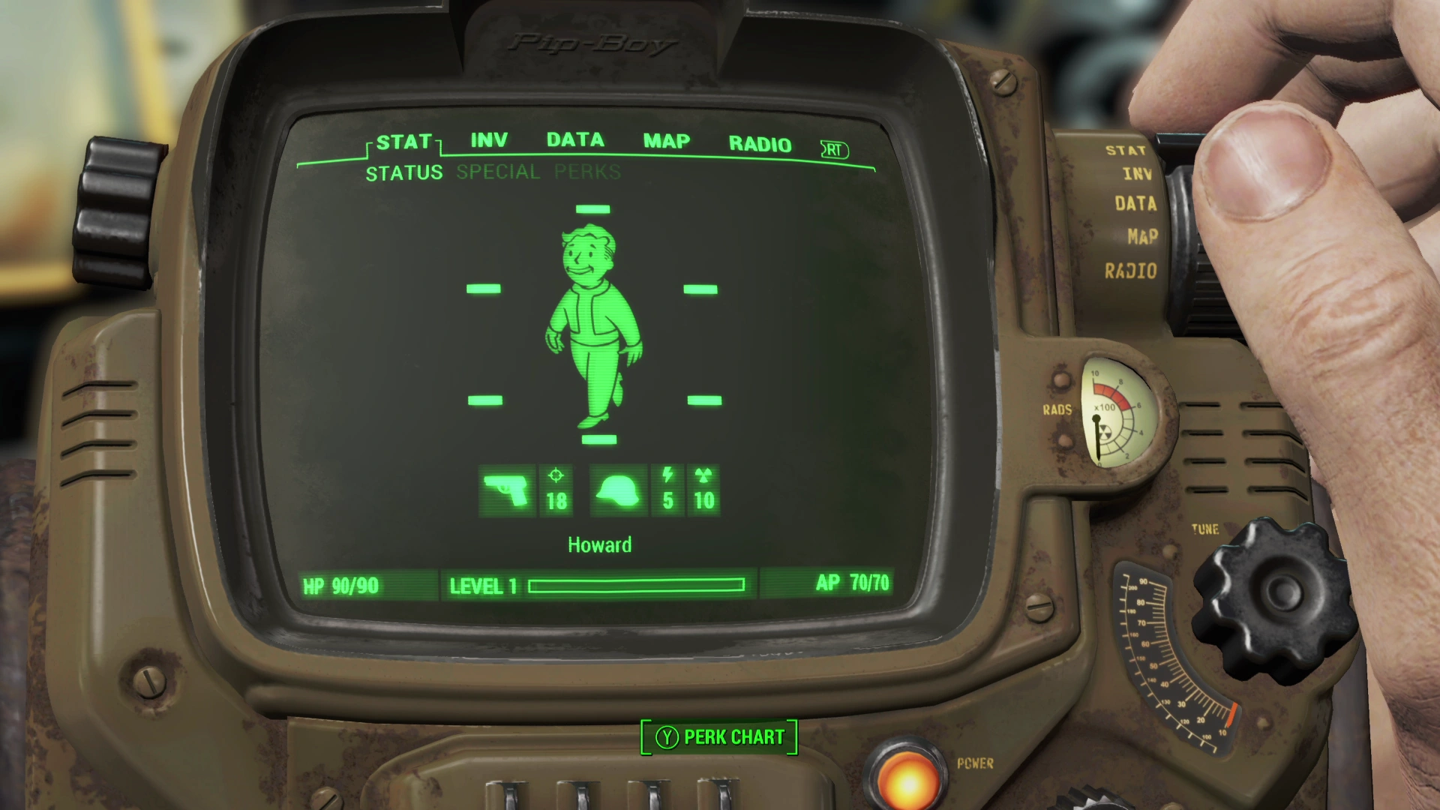
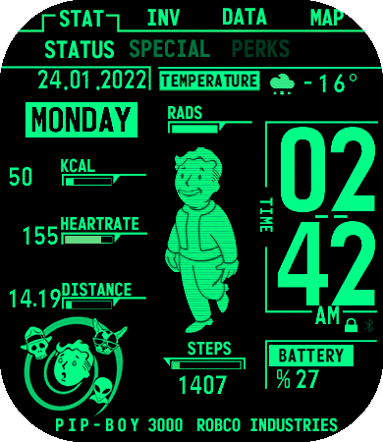
Processador de Informações Pessoais (Personal Information Processor)
Figura 2: Interface de monitoramento do corpo
Fonte: Bethesda
Figura 1: Pip-Boy 3000
Fonte: Fallout 4
Figura 3: Tema para o smartwatch amazfit
Fonte: Amazfit
Notes:
Muitas carreiras surgem à partir de gostos, vivências ou experiências pessoais, e parte do que hoje se tornou nosso TCC já foi demonstrado na mídia como sendo um “Processador de Informações Pessoais”, que aparece num jogo Chamado fallout criado em 1997 pela Black Isle Studios. que posteriormente foi comprada pela bethesda que deu prosseguimento aos próximos lançamentos da franquia.
Como o nome sugere, o PIP-BOY, nome dado pela desenvolvedora ao dispositivo que serve como menú do jogo, fornece ao jogador, além das informações comuns de jogos, um conjunto de informações fisiológicas que indicam o estado do corpo do personagem.
Podemos ver na Figura 1 um Medidor de contaminação de radiação,
À esquerda, na figura 2 podemos ver que no jogo, o equipamento se propõe a medir outras coisas como um braço aleijado, habilidades especiais e condições à qual o corpo está submetido.
Na vida real, não em 1997, mas atualmente, temos dispositivos como smartwatchs que monitoram alguns sinais fisiológicos assim como o pip-boy, inclusive alguns usuários fazem interfaces que simulam a interface do pipboy para seus smatwatches como na figura 3.

Slide 3
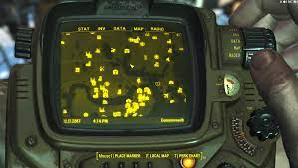
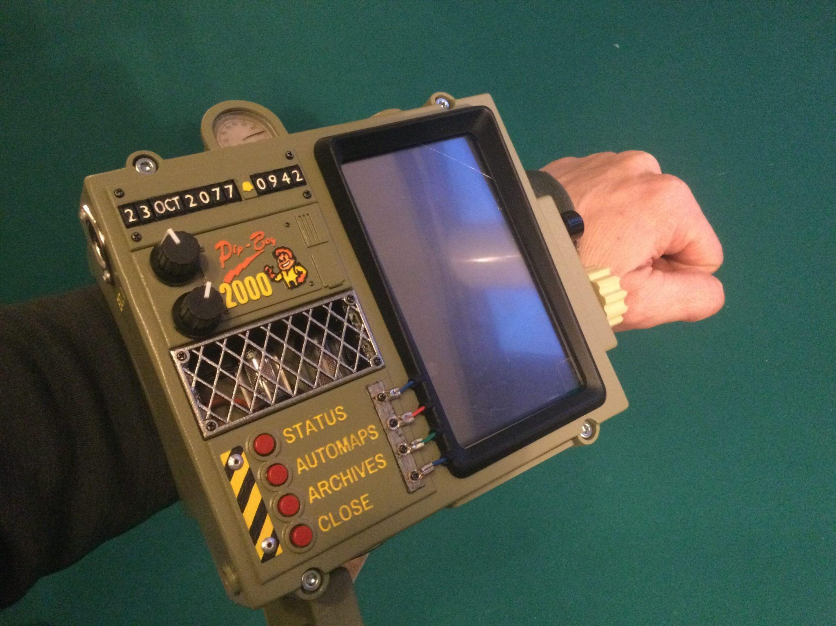
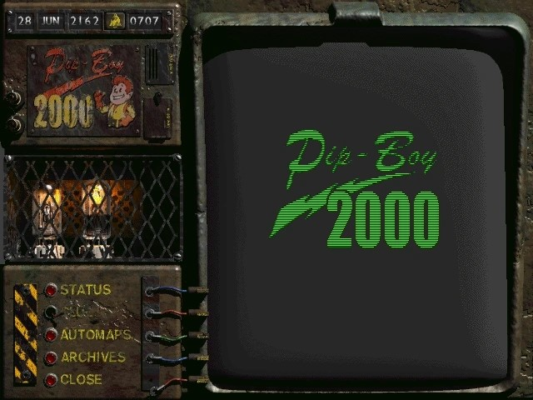
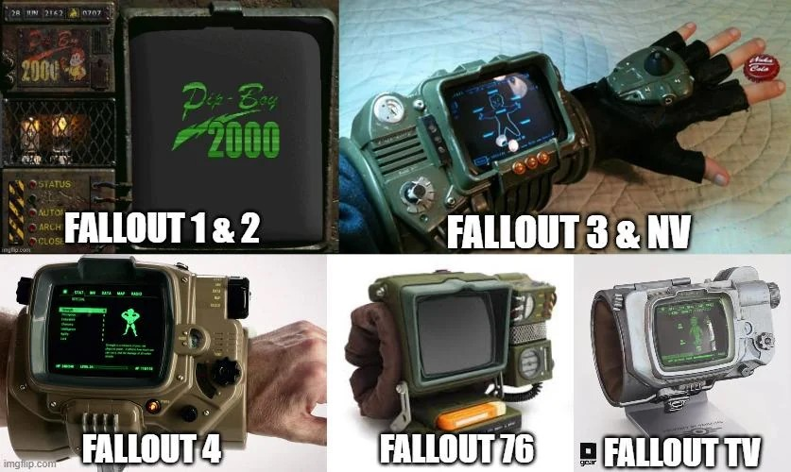
Basicamente a visão do que seriam os smartphones atuais
Figura 5: Pip-Boy 2000
Fonte: Fallout 1
Figura 4: Diversos modelos existentes
Fonte: Bethesda
Notes:
A ideia inicial se referia muito mais ao que hoje seriam nossos celulares, ferramentas assistentes que nos oferece monitoramento, comunicação, entretenimento, Mapa GPS, e etc..
Obviamente, por se tratar de um mundo fantasioso que visava vislumbrar um possível futuro onde a tecnologia se desenvolveu sem a invenção da microeletrônica(notem aqui as válvulas termoiônicas da primeira versão), o dispositivo inicial se aprecia mais com um computador preso ao braço, e foi se modificando ao decorrer do desenvolvimento da franquia.

Slide 4
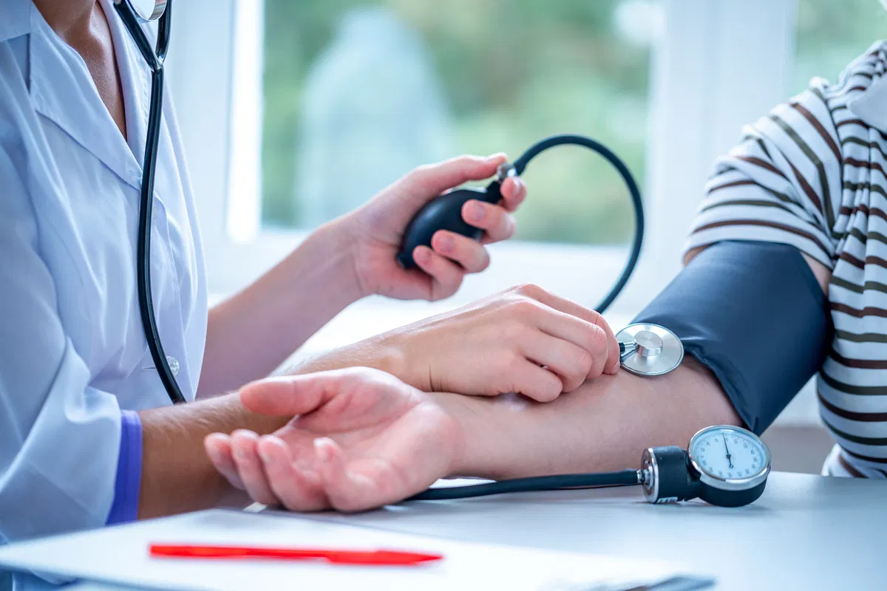
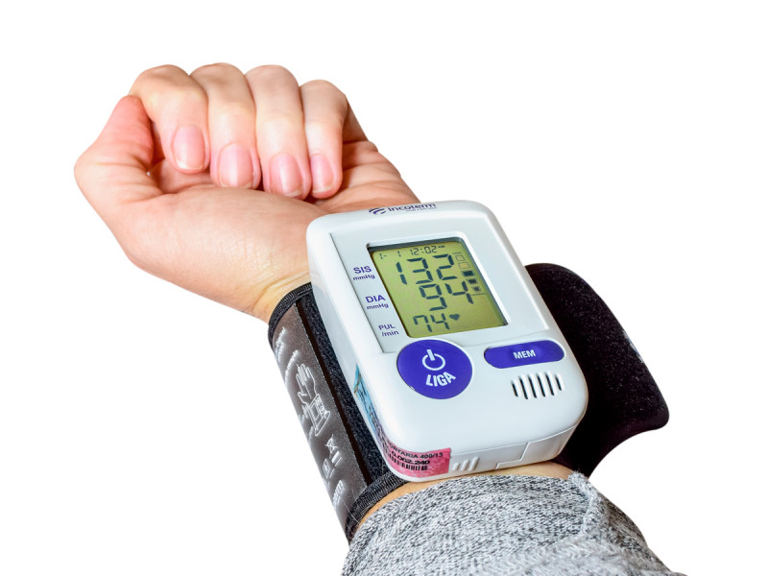
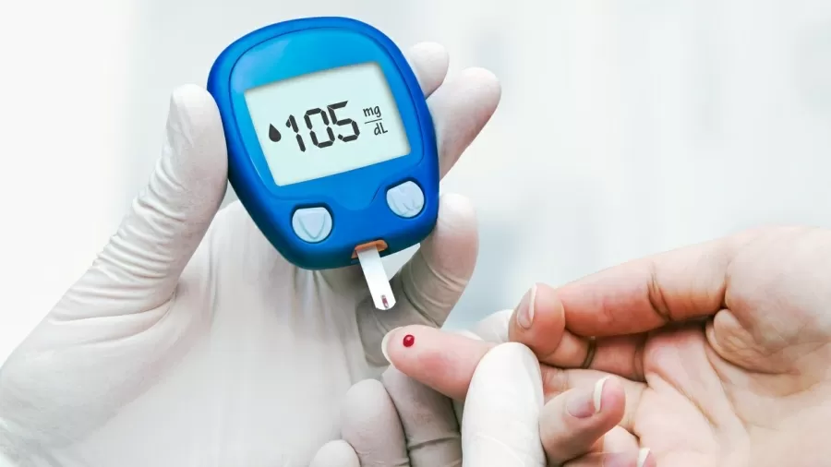
Figura 7: Medição de pressão arterial com equipamento antigo
Fonte: incoterm
Figura 8: Medição de pressão arterial com equipamento portátil
Fonte: tuasaude
Figura 9: Medição de glicose sanguínea
Fonte: iStock
Notes:
Trazendo para nossa realidade, nós não temos muita noção do que ocorre em nossos corpos se não pelos sintomas, muitas vezes tardios, de alguma condição. E mesmo assim, um mesmo sintoma pode levar a diferentes diagnósticos.
Aqui podemos estar falando de exames de sangue ou apenas de uma medição de batimentos cardíacos à fim de controlar a intensidade de um exercício cardiorrespiratório utilizando um smartwatch.
Claro que o avanço entre os antigos equipamentos de medição de pressão arterial, que eram mais complexos de ser utilizados, e hoje o usuário só coloca no braço e aperta um botão parece ser o paralelo visual mais próximo, mas mesmo assim, o usual é fazer as medições de pressão, ou até mesmo de glicose para diabéticos apenas quando surgem os sintomas.

Slide 5
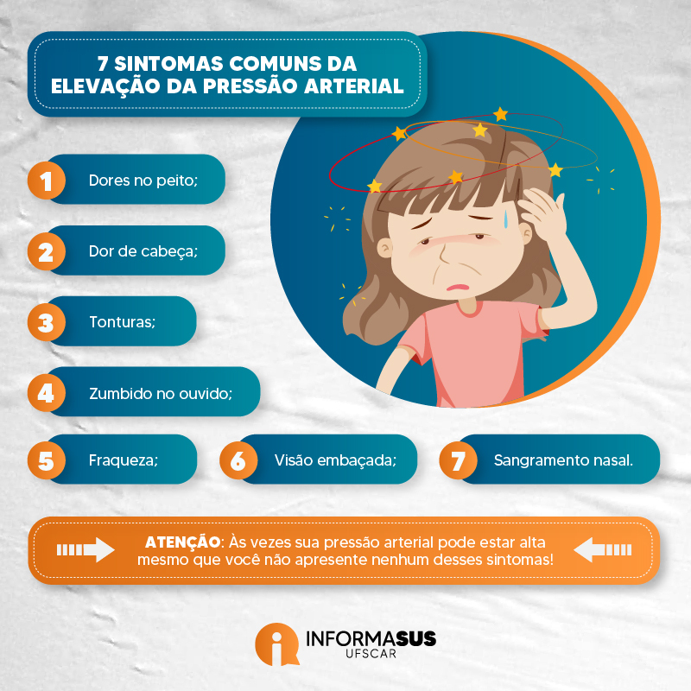
Figura 10: Sintomas comuns da pressão alta
Notes:
Mas de acordo com a Universidade Federal de São carlos, como podemos ver neste panfleto que lista os sintomas comuns de elevação de pressão arterial. Vemos nessa faixa laranja, chamativa e com duas setas apontadas uma informação muito importante “Às vezes sua pressão pode estar alta mesmo que você não apresente nenhum desses sintomas”.
Isso pode ser muito grave se negligenciado, mas vamos imaginar novamente um mundo de videogame, aliado ao que já temos de monitoramento portátil e vestível e pensar sobre uma possibilidade de tornar o automonitoramento uma coisa mais cotidiana e constante nos nossos dias.

Slide 6
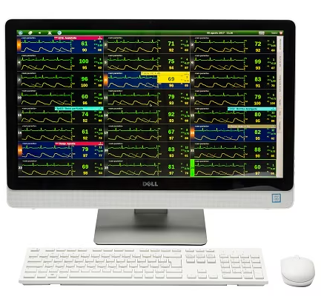
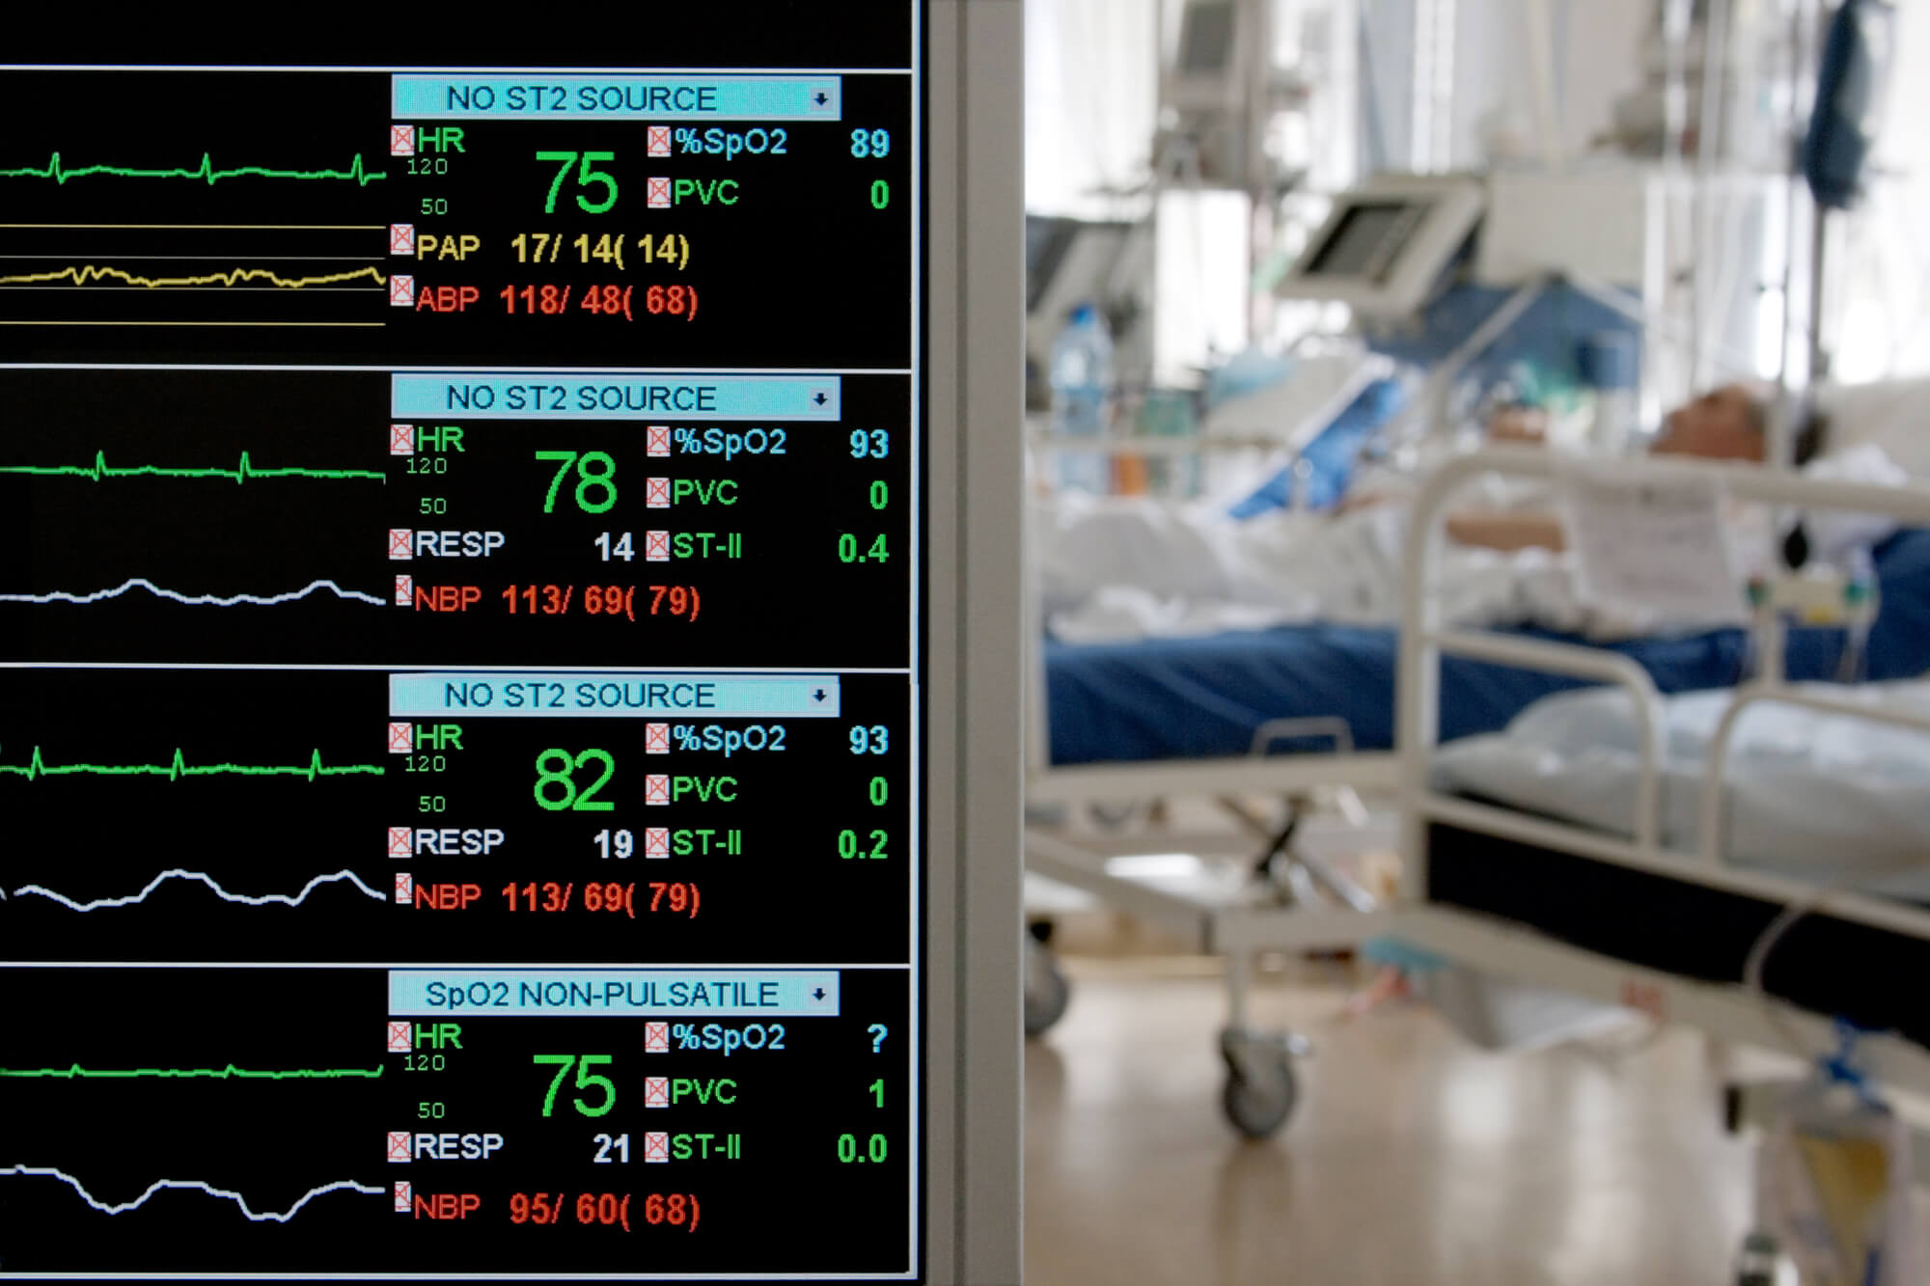
Figura 11: Monitoramento UTI
Fonte: Miotec
Figura 12: Central de monitoração de leitos CML 256
Notes:
Podemos ver a necessidade disso em casos criticos de UTI onde, quando as condições financeiras permitem, há paineis de monitoramento que monitiram constantemente diversos parâmetros dos pacientes, com a possibilidade inclusive de se colocar alertas caso algum deles atinja níveis criticos.

Slide 7
"Se você não está pagando pelo produto, você é o produto" - Andrew Lewis.
“privacy by design” e “security by design”:
Projetar o dispositivo já com mecanismos de proteção de dados (criptografia em trânsito e repouso, autenticação forte, logs de acesso)
Realizar avaliação de risco (ISO 14971)
Garantir rastreabilidade (data lineage)
Cumprir normas de qualidade (ISO 13485)
Regulamentos da Anvisa, que classificam o equilíbrio entre desempenho e segurança, incluindo a segurança da informação como aspecto essencial de um dispositivo médico registrado no Brasil
Notes:
è claro que, Tanto o Auto monitoramento quanto a própria aquisição de dados fisiológicos com o agravante de poder ser feito fora de ambiente hospitalar nos traz grandes responsabilidades, primeiramente com a tratativa dos dados.
Podemos citar aqui a frase "Se você não está pagando pelo produto, você é o produto" que é frequentemente atribuída ao jornalista americano Andrew Lewis. e se tornou popular, especialmente após a divulgação do documentário "O Dilema das Redes" na Netflix.
Esta frase nos atenta à problemática de entregar nossos dados à outros que podem fazer uso indevido dos mesmos.
Outro ponto que devemos nos atentar são as normas de privacidade, como por exemplo a LGPD. é necessário que um produto que lide com dados sensiveis tenha em mente o que os designers chamam de “privacy by design”, que tem a ver com projetar os dispositivos já com mecanismos de proteção de dados, verificações de riscos, rastreabilidade, e etc…

Slide 8
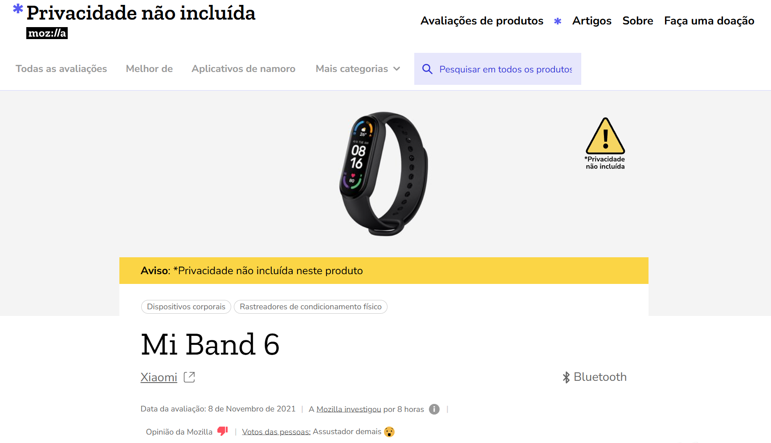
Figura 13: “Privacidade não incluída”
Fonte: mozillafoundation
Embora muitos wearables (MiBand, Apple Watch, Fitbit etc.) ofereçam monitoramento contínuo de frequência cardíaca, sono e atividade física, na maioria dos casos não são registrados como dispositivos médicos pela Anvisa, mas como “equipamentos de uso geral” ou “bem‑estar” - Fonte: Serviços e Informações do Brasil.
Ainda assim, essas empresas:
Coletam dados sensíveis (ritmo cardíaco, sono, localização): enquadram‑se como tratamento de dados pessoais sensíveis pela LGPD, exigindo consentimento destacado. Fonte: LGPD-Brasil
Transferem informações internacionalmente: muitas armazenam ou fazem backup em servidores na China, Índia, Holanda, Rússia e Singapura, o que demanda atenção ao fluxo internacional e cláusulas contratuais. Fonte: Xiaomi
Políticas de privacidade pouco claras: usuários nem sempre entendem como seu “status de saúde” será usado, compartilhado ou monetizado.
Notes:
Mas vale ressaltar aqui que embora muitos dos dispositivos vestíveis que oferecem alguma forma de monitoramento corporal não são registrados como dispositivos médicos pela Anvisa, mas como “equipamentos de uso geral” ou “bem‑estar”. ignorando parte das premissas citadas anteriormente

Slide 9
Aspecto | Desafio / Risco
Segurança da Informação | Vulnerabilidades podem expor dados sensíveis a terceiros não autorizados.
Consentimento e transparência | Termos longos e linguagem técnica dificultam o entendimento pleno; nem sempre há opção granular de consentimento.
Precisão e responsabilidade clínica | Dados imprecisos podem levar a decisões equivocadas.
Transferência internacional | Fluxos de dados para servidores fora do país carecem de garantias de proteção equivalentes às previstas na LGPD (art. 33).
Reidentificação e discriminação | Conjuntos de dados podem ser cruzados com outras bases, permitindo perfilamento (e.g. seguradoras negando cobertura).
Uso secundário de dados | Pesquisa, marketing e desenvolvimento de novos produtos podem ocorrer sem nova solicitação de consentimento se as cláusulas contratuais forem amplas.
Notes:
As implicações de ignorar os aspectos de segurança desses dispositivos podem trazer alguns riscos, como:
falar da tabela

Slide 10
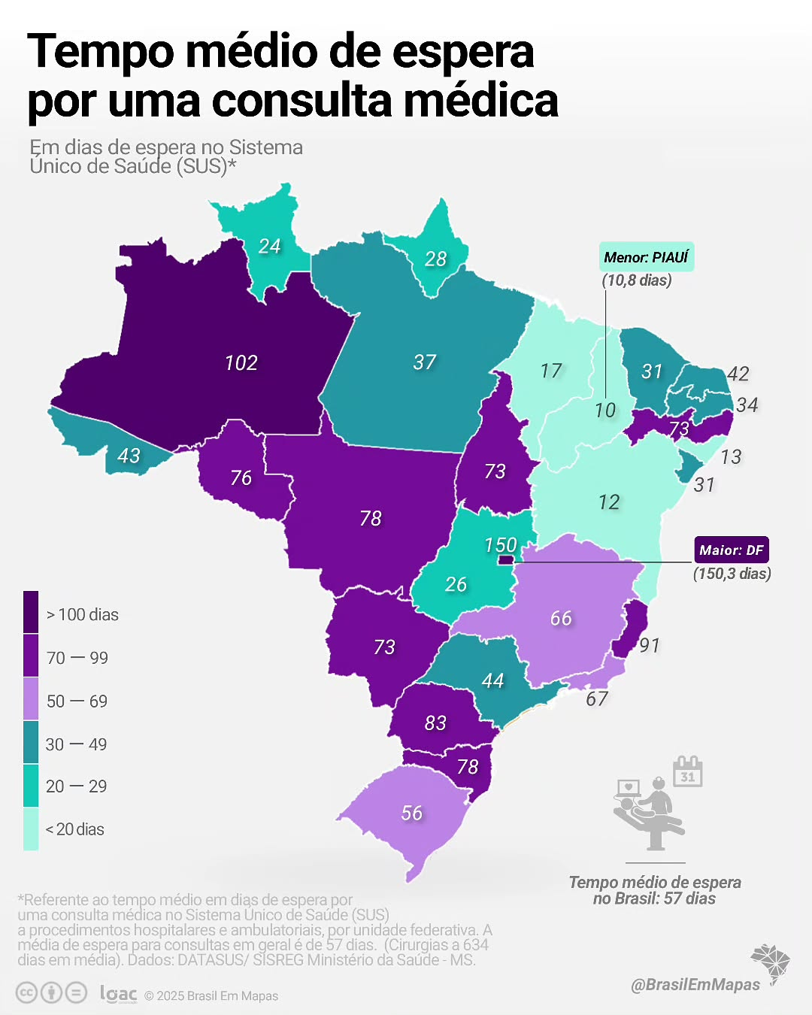
“O tempo de espera por consultas médicas no Sistema Único de Saúde (SUS) atingiu níveis críticos, com uma média nacional de 57 dias em 2024.
No entanto, essa média esconde realidades extremas em alguns estados, e em #Brasília na capital do país, pacientes aguardam mais de 150 dias (5 meses) por uma consulta médica, sem contar nos anos por atendimento especializado.” - BrasilEmMapas, Disponivel em: instagram.com/brasilemmapas/p/DH_SjkQRgFs
Figura 14: Mapa do tempo de espera por consulta por estado do Brasil
Notes:
Sem esquecer da responsabilidade que tomamos ao optar por tratar desse tema, precisamos também enfrentar a realidade de nosso país.
Vemos nessa imagem postada por uma mídia famosa que foca em mostrar visualmente mapas que mostrem a realidade do Brasil:
O tempo médio de espera por uma consulta médica no Brasil pode chegar a 150 dias de acordo com o DATASUS.
O que torna inviável que os usuários possam se manter fazendo consultas e acompanhando seus estados de saúde. de acordo com o Brasil em mapas:
ler o texto do instagram deles.

Slide 11
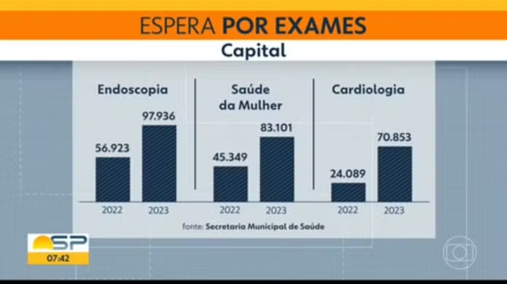
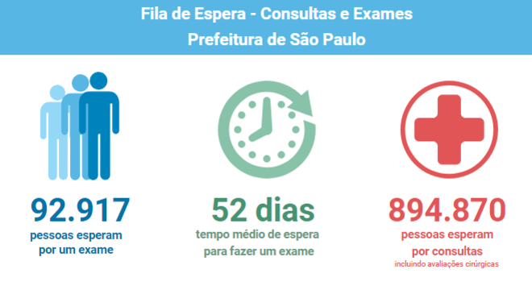
Figura 15: Espera por exames
Figura 16: Fila de espera em São Paulo
Fonte: Prefeitura de são paulo/folhanoroeste
Notes:
Analisando outro dado, além da espera inicial por uma consulta, há outra espera ainda maior para os exames, sem contar ainda o tempo de espera para a marcação do exame.
De acordo com a prefeitura de são paulo, quase um milhão de pessoas esperam por consultas. e outras quase cem mil esperam por um exame.
Eu poderia dizer que O acesso à saúde no Brasil, carece de acesso.
[Citar que é comum que já se vá ao médico com o exame em mãos, exemplo do cioso do sangue alto e a sangria]

Slide 12
Objetivo
Desenvolver um dispositivo portátil, que faça a aquisição e processamento de dados fisiológicos, e apresente informações ao usuário dentro de uma tolerância de percepção(modo online). Além de disponibilizar os dados adquiridos de forma aberta para que possam ser processados por terceiros e utilizados como auxílio ao diagnóstico médico.
Notes:
Com base Nessa introdução, contextualização e toda problemática apresentada, nós nos propomos À:

Slide 13
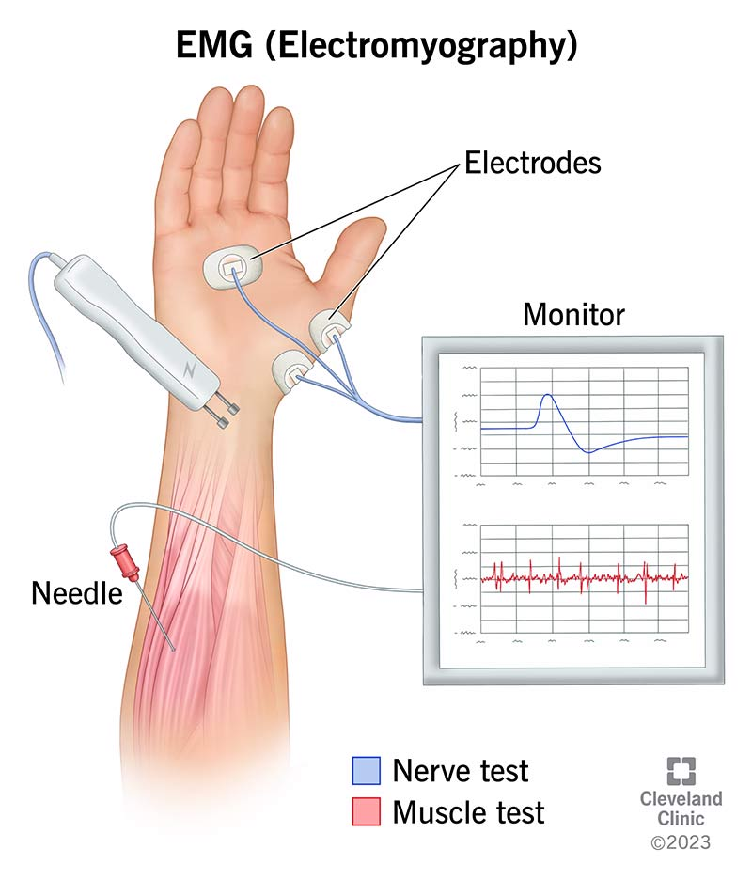
Fundamentação dos sinais fisiológicos e aquisição
EMG
Figura 17: EMG

Slide 14
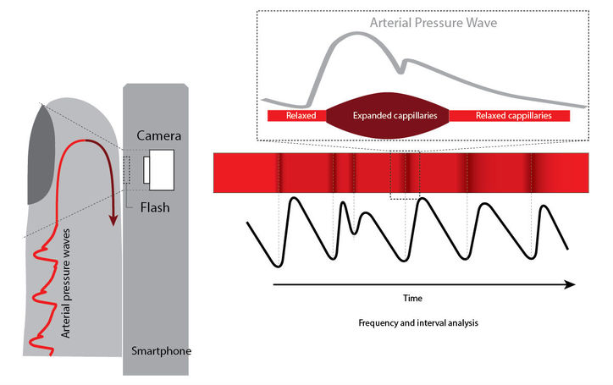
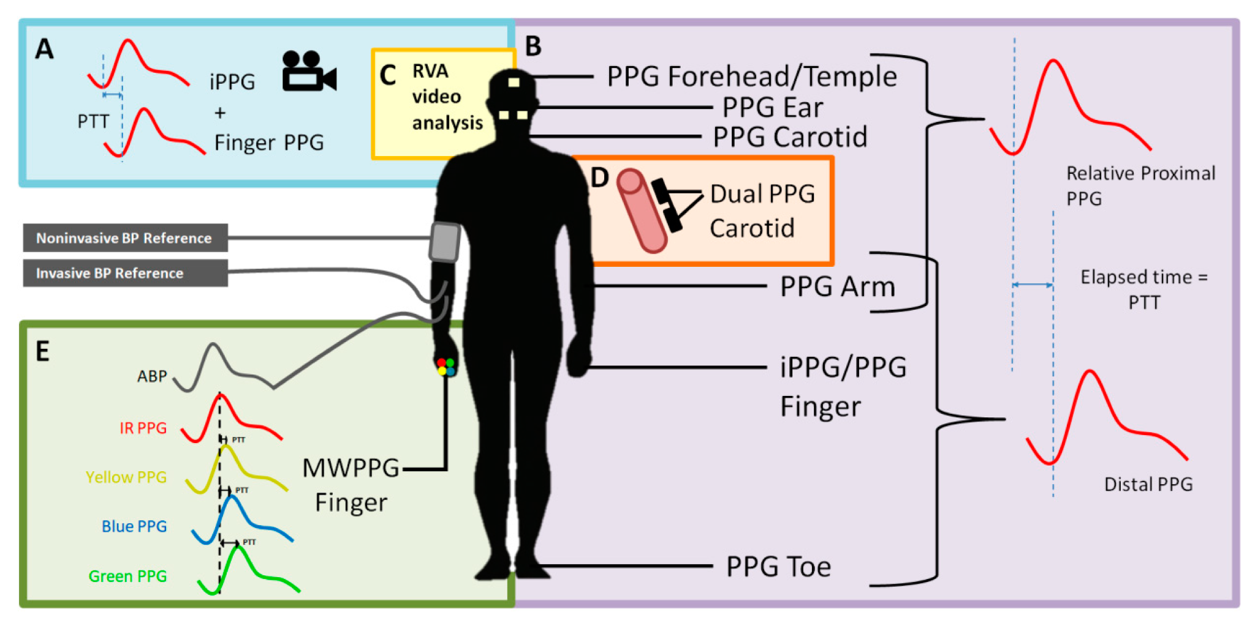
Fundamentação dos sinais fisiológicos e aquisição
PPG
Figura 18: PPG dedo
Fonte: Vandenberk et al., 2017
Figura 19: PPG corpo
Fonte: P M Nabeel, 2017

Slide 15
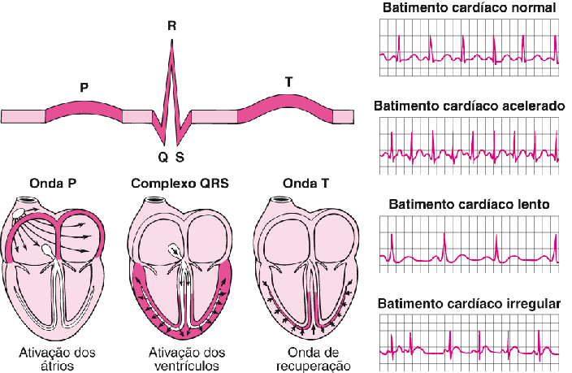
Fundamentação dos sinais fisiológicos e aquisição
ECG
Figura 20: ECG
Notes:
Optaremos para o ambitro deste trabalho à fazer um numero reduzido de módulos de aquisição, para o TCC1 iniciaremos com o famoso e visualmente conhecido ECG, nessa escolha, vale citar um evento que com certeza contribuíu muito para nossa carreira como engenheiros.
Eu gostaria de apresentar um vídeo que fizemos à alguns anos, na matéria de anatomia e fisiologia humana, sob a tutela do professor adson. onde fizemos um circuito que adquire e filtra o sinal de ECG, veremos agora tanto o sinal vindo do simulador de ECG quanto o sinal real do coração do professor adson.

Slide 16
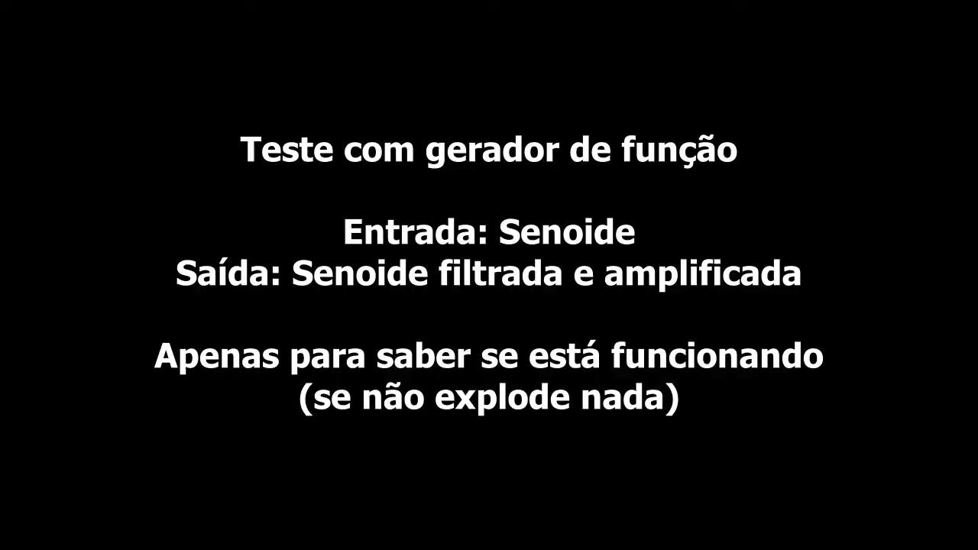

Slide 17
Materiais e Métodos
Notes:
Bom… agora, dado nosso objetivo, tudo que nos motivou e o que queremos resolver. O Álex apresentará para vocês os aspectos de como nós iremos atingir esse objetivo, sobre os hardwares utilizados, as especificações técnicas e a montagem que fizemos.

Slide 18
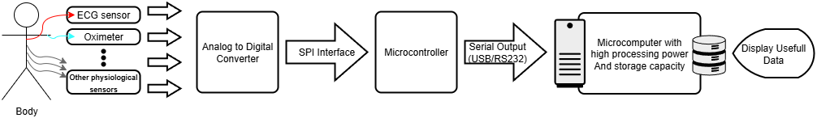
Arquitetura
Figura 21: Arquitetura do projeto
Notes:
Visando os objetivos definidos, nós desenvolvemos a seguinte arquitetura para o sistema. Onde podemos adquirir diferentes sinais do usuário, na imagem exemplificados como o ECG e a oximetria. Esses sinais serão enviados para um ADC para quantizar o sinal. O ADC se comunicará com o microcontrolador via comunicação SPI. O microcontrolador vai controlar a multiplexação dos canais e enviar as informações para um microcomputador via serial. O microcomputador fará o processamento e armazenamento dos dados. O armazenamento será realizado de forma bruta para possíveis tratamentos futuros. E serão feitos pequenos tratamentos para mostrar o dado para o usuário via um display.

Slide 19
Requisitos dos sinais fisiológicos
Sinal Fisiológico | Faixa de Frequência | Taxa de Amostragem (Hz) | Resolução ADC (bits) | Faixa de Entrada | Outros Requisitos
ECG | 0,05 – 150 Hz (clínica); 0,05 – 35 Hz (informação relevante) | 500 – 1000 (geral); 250 (VFC aceitável); | 12 – 16 (precisa); 18 ou 24 (alta resolução/pesquisa) | 10 µV – 5 mV (sinal); ±300 mV (offset de eletrodo) | CMRR ≥ 80 dB (padrão), até 120 dB (clínico); Impedância de entrada ≥ 2,5 MΩ (padrão AAMI/IEC); Baixo ruído (<10 µV pico a pico)
EMG | 10 – 1000 Hz (superfície); 5 – 450 Hz (atividade significativa); até 10 kHz (intramuscular) | 2000 (superfície); até 10 kHz (captura precisa); 50 – 100 (envelope retificado/sua vizado) | 8 – 16 (comum); 12, 14, 16 (pesquisa); até 24 (algumas aplicações) | µV a mV baixos; 0 – 6 mV pico a pico (superfície); 0 – 1,5 mV rms (superfície); 100 – 300 µV (agulha) | CMRR +60 dB a +100 dB, até 120 dB; Ganho variável (x100 – x10.000); Impedância de entrada alta (10 GΩ ou 10^12 ohms)
PPG / Oximetria | 0,5 – 4 Hz (típica); 0,1 – 10 Hz (artefatos de movimento) | 1000 (registro); 50 (VFP aceitável com interpolação) | 8 – 12 (oximetria de pulso); proporcional à largura do pulso | 0,2 mA – 0,4 mA (saída de corrente do fototransistor, convertida para tensão) | Fonte IR/Red multiplexada (LEDs pulsados sincronizados com fotosensor); Restauração da linha de base; Suscetível a ruído de movimento e contato inadequado
Pressão Arterial (NIBP) | DC – 40 Hz (monitorame nto contínuo, medição em intervalos) | 200 (sinal de pressão do dedo); 4 ms (intervalo de amostragempara ADC de 12 bits) | 12 | 20 – 290 mmHg (pressão arterial); 45 – 300 mmHg(manguito de oclusão); 5 – 100 mmHg (manguito sensor) | Calibração periódica (estática e dinâmica); Resposta transitória rápida (<2-4 ms); Acurácia ±5 mmHg (média) e ≤8 mmHg (desvio padrão) conforme AAMI/ISO
Temperatura | DC | 1 – 10 (inferido de 1 Hz e 180 ms) | 12 (para 0,1°C de acurácia); até 16 | 32 – 42 °C (típica corporal); -40 – 107 °C (alguns circuitos) | Precisão ±0,1 °C (desejável); Termopar ou termistor calibrado; Acurácia de medição até 0,02 °C; Calibração periódica (ISO 80601-2-56:2 017)
Fontes: Daz MK, 2014; Boano, 2011;CS2 Electronics (2023); NPL (2023); PubMed Central (2021, 2023); ISO (2024); Fiveable (2024)

Slide 20
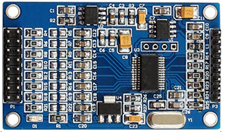
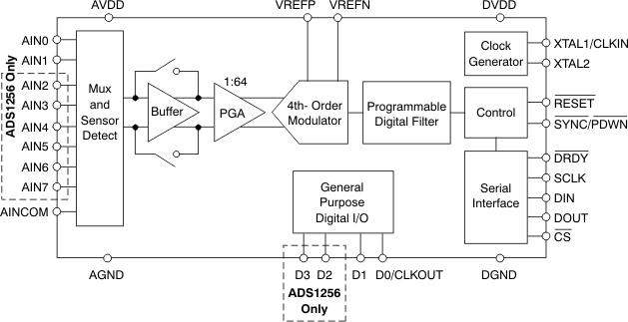
ADS1256
Resolução de 24 bits, sem códigos ausentes.
Até 23 bits de resolução livre de ruído.
Taxas de saída de dados até 30 kSPS.
Canais de entrada flexíveis e multiplexer com detecção de sensor.
Interface SPI compatível com 5V, e alimentação analógica de 5V, digital de 1.8V a 3.6V.
Baixo consumo de energia: 38 mW em modo normal e 0.4 mW em modo standby.
Figura 22: Imagem do ADS1256
Fonte: Amazon.ae (2025)
Figura 23: Diagrama de blocos do ADS1256
Fonte: Texas Instruments (2013)

Slide 21
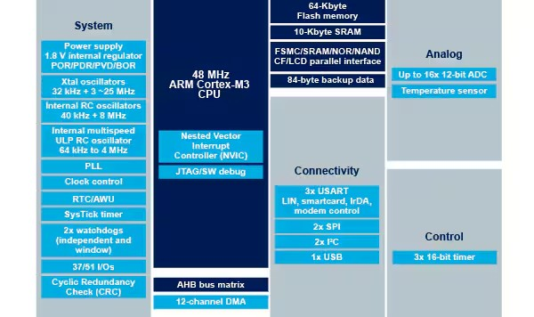
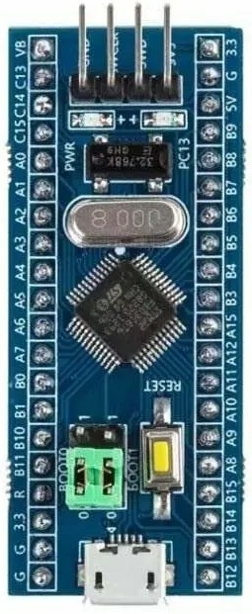
STM32F103C8T6
Figura 24: Componentes do STM32F103C8T6
Fonte: STMicroelectronics (2023)
Figura 25: Imagem do STM32F103C8T6
Fonte: ReversePCB (2023)

Slide 22
Firmware
Software de aquisição
Bibliotecas usadas:
TeensyADS1256
DigitalWriteFast
Implementações futuras:
Chaveamento dos canais
Bibliotecas usadas:
PyQt5 — GUI.
PyQtGraph — Gráficos rápidos
QtSignals - Comunicação entre componentes
PySerial — Comunicação serial

Slide 23
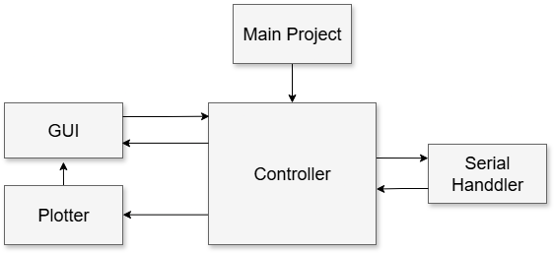
Diagrama de blocos do software
Figura 26: Montagem do experimento

Slide 24
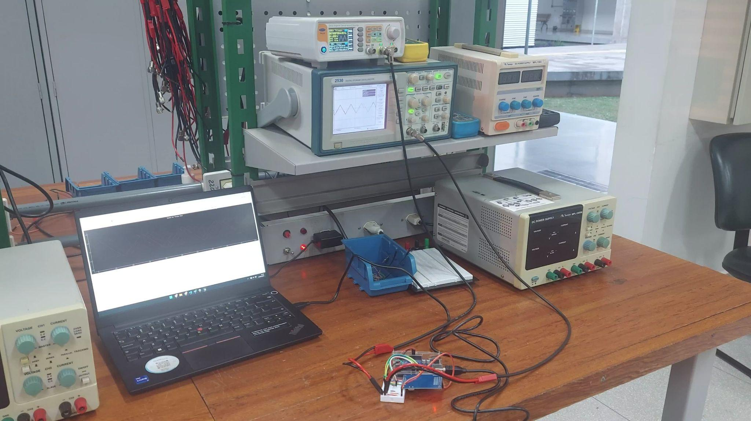
Montagem do experimento de teste
Figura 27: Montagem do experimento

Slide 25
Resultados Preliminares e Discussões
Notes:
Bom… agora, dado nosso objetivo, tudo que nos motivou e o que queremos resolver. O Álex apresentará para vocês os aspectos de como nós iremos atingir esse objetivo, sobre os hardwares utilizados, as especificações técnicas e a montagem que fizemos.

Slide 26
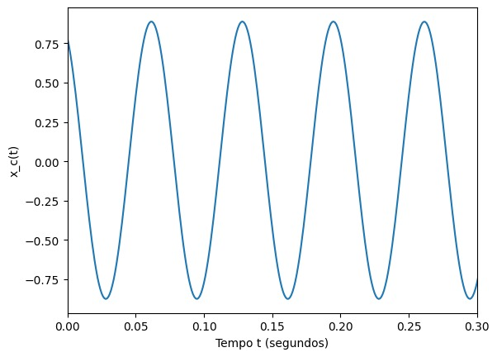
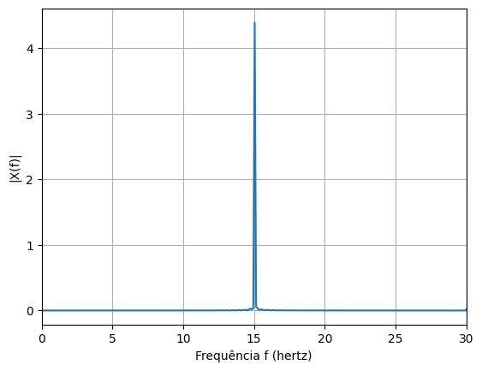
Sinais Adquiridos - Senoidal
Sinal no tempo
Sinal da FFT
Figura 28: Sinal de uma onda senoidal com frequência de 15 Hz

Slide 27
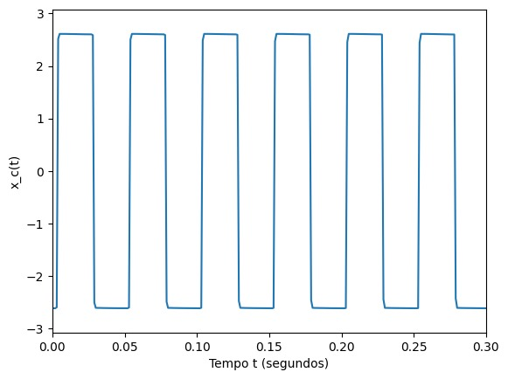
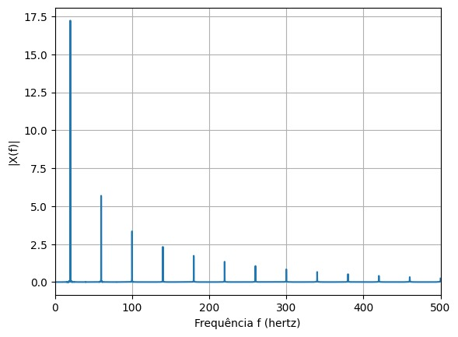
Sinais Adquiridos - Quadrada
Sinal no tempo
Sinal da FFT
Figura 29: Sinal de uma onda quadrada com frequência de 20 Hz

Slide 28
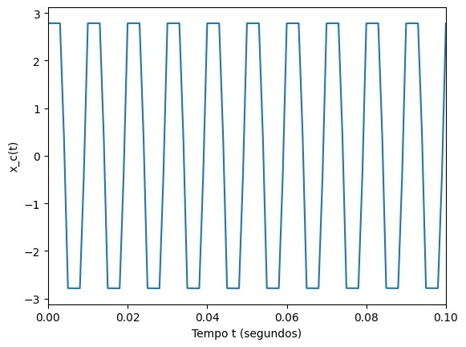
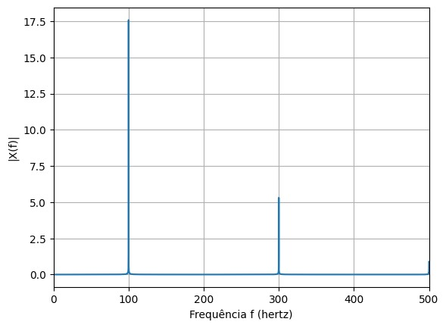
Sinais Adquiridos - Quadrada
Sinal no tempo
Sinal da FFT
Figura 30: Sinal de uma onda quadrada com frequência de 100 Hz

Slide 29
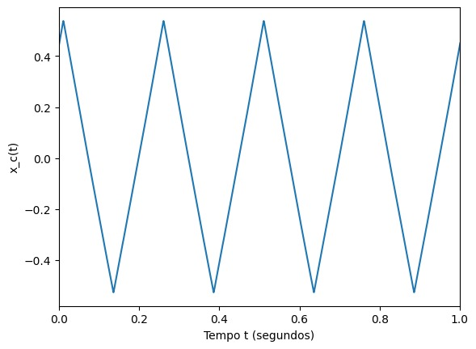
Sinais Adquiridos - Triangular
Sinal no tempo
Sinal da FFT
Figura 31: Sinal de uma onda triangular com frequência de 4 Hz

Slide 30
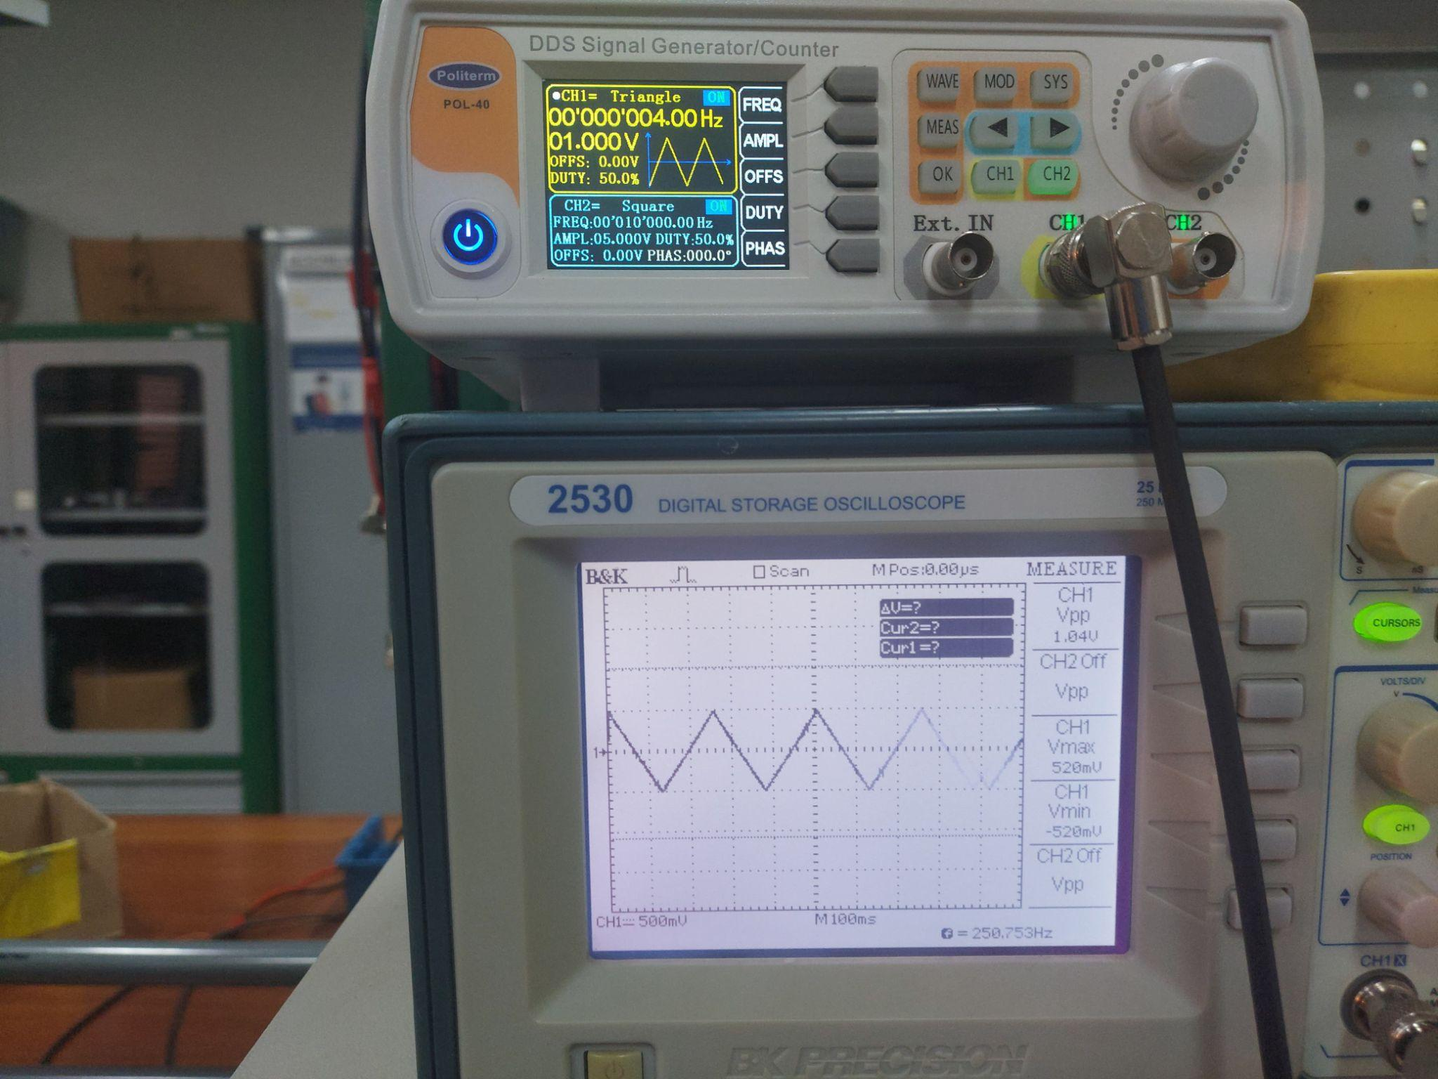
Sinais Adquiridos - Triangular
Sinal no osciloscópio
Figura 31: Sinal de uma onda triangular com frequência de 4 Hz

Slide 31
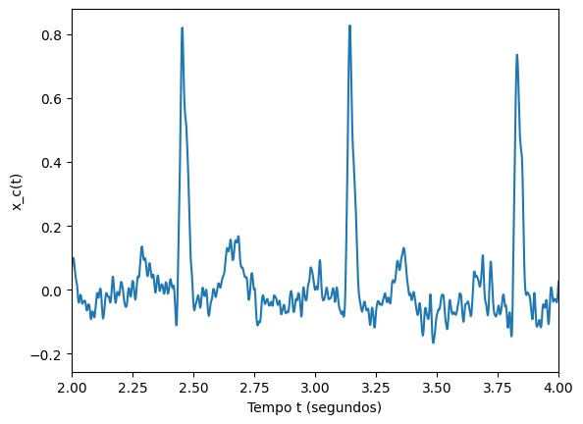
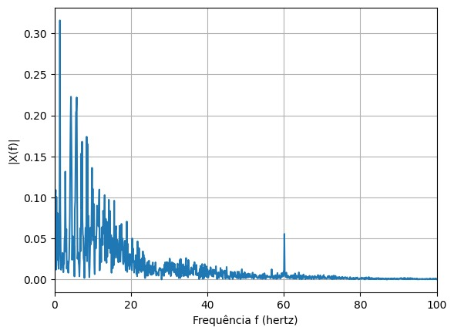
Sinais Adquiridos - ECG
Sinal no tempo
Sinal da FFT
Figura 32: Sinal de uma leitura de ECG
Notes:
AD8232 para aquisição de sinal

Slide 32
Conclusão
Notes:
Feitas as introduções e feitos realizados, o Davi fará algumas considerações sobre o tema e mostrará os passos futuros

Slide 33
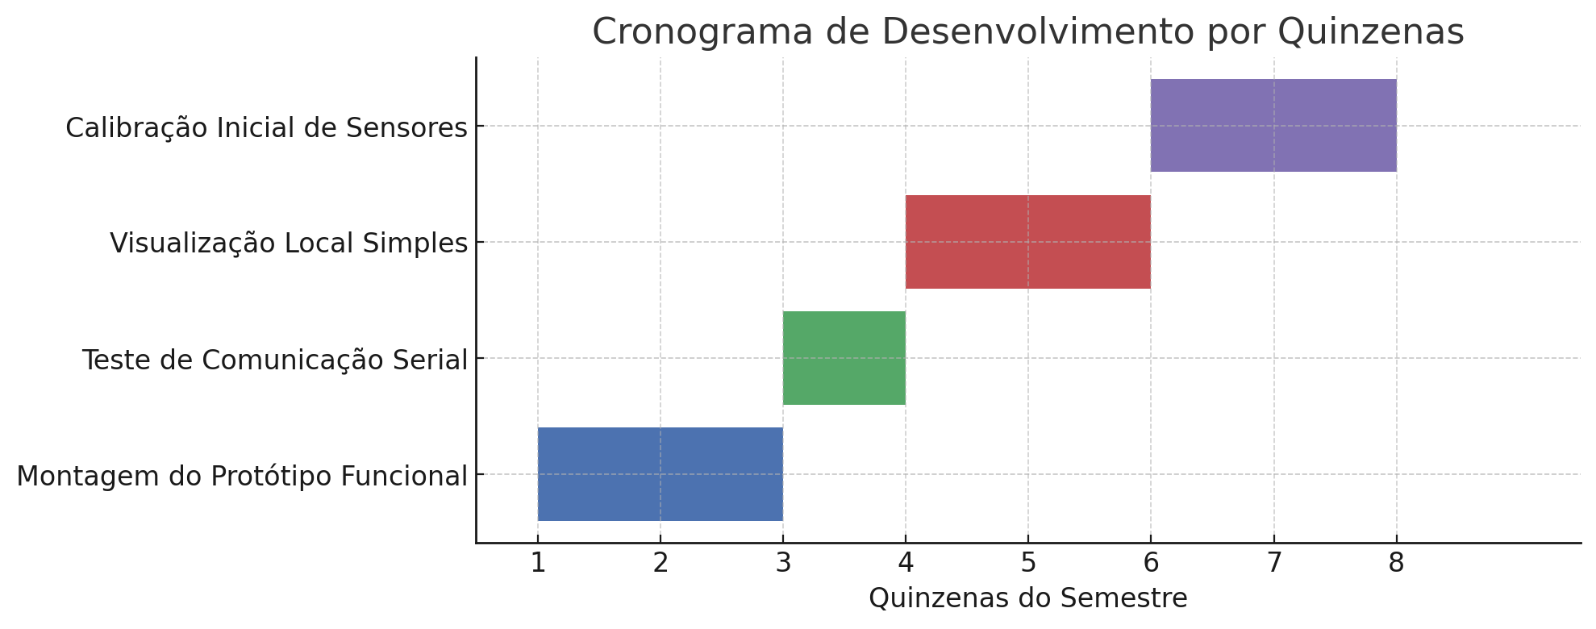

Slide 34
Específico
Genérico
Figura 21: Arquitetura do projeto
Notes:
Agora que definimos especificamente nosso propósito para com esse trabalho, eu gostaria de apresentar um outro aspecto, secundário para o objetivo especifico do nosos TCC mas que pode gerar benefícios muito maiores para os p´roximos avanços cientificos da nossa universidade.
A maior parte dos sistemas de aquisição já existentes atualmente são proprietários e limitam o acesso aos dados adquiridos.
Os sistemas gerais que permitem tal aquisição, como a beaglebone que já foi o carro chefe da aquisição em tempo real, hoje não tem mais suporte.
Nosso sistema tem um caráter aberto, muito do tempo que investimos em pesquisas foi para garantir que tinhamos uma real noção do estado da arte, a fim de gerar um produto genérico de aquisição modular de dados, que pode ser aplicado à qualquer conversor AD, e qualquer microcontrolador que atenda às necessidades especificas do projeto. À fim de atingir de forma sólida e perene nosso objetivo especifico de aquisições portáteis de dados fisiológicos, fomos forçado a avançar na aquisição em tempo real (ou seja, garantindo intervalos fixos e conhecidos), e disponibilizando de forma genérica os dados via comunicação serial (USB, Portas COM, etc…)
Portanto acreditamos que, nosso trabalho trará frutos também à futuros trabalhos que necessitem iniciar com a aquisição de dados e seu armazenamento de forma bruta para futuros tratamentos. Com a menor dependência possível de produtos proprietários e a garantia de reutilização em diversos hardwares.

Slide 35
Referências
Das MK, Ari S. ECG Beats Classification Using Mixture of Features. Int Sch Res Notices. 2014 Sep 17;2014:178436. doi: 10.1155/2014/178436. PMID: 27350985; PMCID: PMC4897569.
Boano, Carlo Alberto & Lasagni, Matteo & Römer, Kay & Lange, Tanja. (2011). Accurate Temperature Measurements for Medical Research Using Body Sensor Networks. 10.1109/ISORCW.2011.28.
incrivel.club, Quadrinho Ilustrativo. Disponível em: <https://incrivel.club/articles/15-crencas-de-avos-que-nos-fazem-acreditar-no-poder-das-geracoes-anteriores-mesmo-sem-explicacao-da-ciencia-1242152/>. Acesso em: 15 jul. 2025. (Figura 6)
Serviços e Informações do Brasil, Produtos não regularizados como dispositivos médicos.
Disponível em: <https://www.gov.br/anvisa/pt-br/setorregulado/regularizacao/produtos-para-saude/produtos-nao-regulados?utm_source=chatgpt.com>. Acesso em: 15 jul. 2025.
LGPD-Brasil, Artigo 11: Tratamento de dados pessoais sensíveis. Disponível em: <https://lgpd-brasil.info/capitulo_02/artigo_11?utm_source=chatgpt.com>. Acesso em: 11 jul. 2025.
Xiaomi, Política de Privacidade da Xiaomi. (2021). Disponível em: <https://privacy.mi.com/all/pt_PT/?utm_source=chatgpt.com>. Acesso em: 16 jul. 2025.
CS2 Electronics. LM60 – Temperature Sensor. University of Wisconsin-Superior. Disponível em: http://cs2.uwsuper.edu/sb/Electronics/LM60/. Acesso em: 14 jul. 2025.
National Physical Laboratory (NPL). Clinical thermometer calibration. Disponível em: https://www.npl.co.uk/products-services/temperature/clinical-thermometer. Acesso em: 14 jul. 2025.
Taneja, S.; Shamim, A.; Anwar, F. et al. Review of contactless thermometer accuracy for clinical settings. Journal of Medical Internet Research, v. 23, n. 11, p. e25861, 2021. Disponível em: https://pmc.ncbi.nlm.nih.gov/articles/PMC8586154/. Acesso em: 15 jul. 2025.
Texas Instruments. ADS1255: Very Low Noise, 24‑Bit Analog‑to‑Digital Converter (Rev. K, set. 2013). Disponível em: https://www.ti.com/lit/ds/symlink/ads1255.pdf. Acesso em: 14 jul. 2025.

Slide 36
Referências
International Organization for Standardization (ISO). ISO/IEC 17025: Testing and calibration laboratories. Disponível em: https://www.iso.org/ISO-IEC-17025-testing-and-calibration-laboratories.html. Acesso em: 16 jul. 2025.
Shah, K.; Swarnkar, P.; Singh, M. Accuracy of infrared thermometers in fever screening. Sensors, v. 21, n. 9, p. 3057, 2021. Disponível em: https://pmc.ncbi.nlm.nih.gov/articles/PMC8132874/. Acesso em: 16 jul. 2025.
Patel, D.; Rana, M.; Soni, A. Wearable temperature sensors: Recent advances and challenges. Biosensors, v. 13, n. 2, p. 212, 2024. Disponível em: https://pmc.ncbi.nlm.nih.gov/articles/PMC10686289/. Acesso em: 16 jul. 2025.
Fiveable Library. Biomedical Instrumentation – Unit 11: Temperature Measurement. Disponível em: https://library.fiveable.me/biomedical-instrumentation/unit-11. Acesso em: 16 jul. 2025.
incoterm. Medição de pressão arterial com equipamento antigo. Disponível em: <https://www.incoterm.com.br/produto/medidor-de-pressao-digital-de-pulso-incoterm-mp060>. Acesso em: 16 jul. 2025. (Figura 7)
tuasaude. Medição de pressão arterial com equipamento portátil. Disponível em: <https://www.tuasaude.com/como-medir-a-pressao/>. Acesso em: 16 jul. 2025. (Figura 8)
iStock. Medição de glicose sanguínea. Disponível em: <https://www.uol.com.br/vivabem/noticias/redacao/2024/10/17/qual-o-valor-ideal-da-glicemia-ao-acordo-e-como-medir.htm>. Acesso em: 16 jul. 2025. (Figura 9)
miotec. Monitoramento UTI. Disponível em: <blog.miotec.com.br/eletromiografia-de-superficie-uti>.Acesso em: 16 jul. 2025. (Figura 11)
mozillafoundation. Privacidade não incluída. Disponível em: <mozillafoundation.org/pt-BR/privacynotincluded/mi-band-6>. Acesso em: 16 jul. 2025. (Figura xx)
BrasilEmMapas. Mapa do tempo de espera por consulta por estado do Brasil. Disponivel em: <instagram.com/brasilemmapas/p/DH_SjkQRgFs>. Acesso em: 16 jul. 2025.

Slide 37
Referências
Amazon.ae. High‑precision ADS1256 24‑bit 8‑channel ADC Data Acquisition Board Module. Disponível em: https://www.amazon.ae/High-precision-ADS1256-24-bit-8-channel-Acquisition/dp/B09Q1432QQ. Acesso em: 17 jul. 2025
ResearchGate. Photoplethysmography (PPG) principle by smartphone [figura]. Disponível em: https://www.researchgate.net/figure/Photoplethysmography-PPG-principle-by-smartphone_fig2_319288706. Acesso em: 15 jul. 2025.
Chandrasekaran, J.; Jones, A.; Watson, R. et al. Utility of Photoplethysmography for Atrial Fibrillation Screening in a Clinical Population. Journal of Clinical Medicine, v. 8, n. 11, p. 1827, 2019. Disponível em: https://www.mdpi.com/2077-0383/8/11/1827. Acesso em:16 jul. 2025.
Charlton, P. H. Understanding PPG – Project notes. Disponível em: https://peterhcharlton.github.io/project/understanding-ppg/. Acesso em: 10 jul. 2025.
ReversePCB. STM32F103C8T6 – Blue Pill Development Board. ReversePCB, 05 maio 2023. Disponível em: https://reversepcb.com/stm32f103c8t6/. Acesso em: 16 jul. 2025.
STMicroelectronics. STM32F103C8 32‑bit ARM® Cortex®‑M3 microcontroller. Disponível em: https://www.st.com/en/microcontrollers-microprocessors/stm32f103c8.html. Acesso em: 16 jul. 2025.

Slide 38
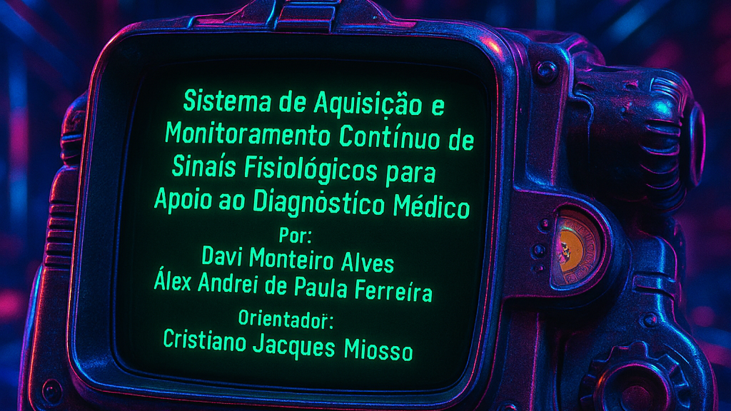
Titulo, capa bonita, comr eferência sutil à fallout
Sistema de Aquisição e Monitoramento Contínuo de Sinais Fisiológicos para Apoio ao Diagnóstico Médico
AI Generated

